Slide 1


Slide 2
アプリの概要
キャッチコピーは「大切な人と大切な思い出を」
不特定多数の人物と交流できるアプリではなく、平均5人程度のグループを対象としたチャットアプリ
Instagramのように写真、動画といったコンテンツをメインに設計
ジャグリング仲間が公演で初披露する大技をTwitterのDMで送ってきたのが作成のきっかけ

Slide 3
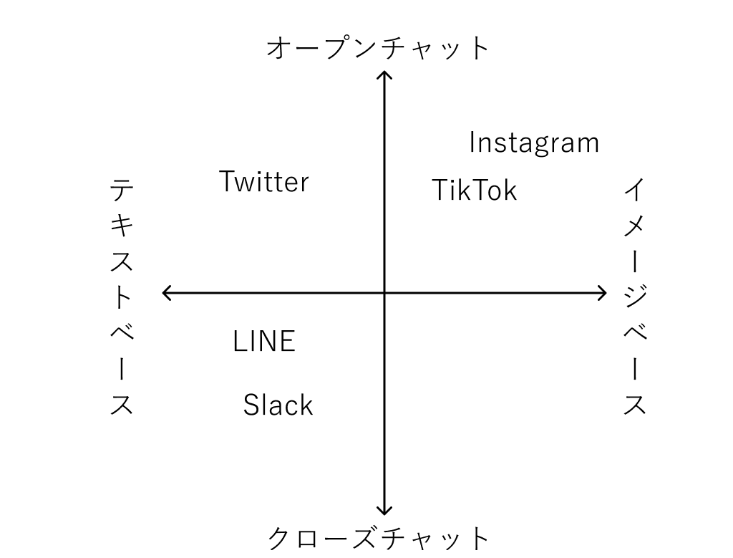
独自のSNS分析
限られた範囲内でやり取りできるアプリ(クローズチャット)が存在しない！
需要ありそうだし、
作ってみましょう！
ならば

Slide 4
ターゲット層
メインターゲットは20～40代の女性
不特定多数の人物と繋がる事が出来るSNSが苦手だったり、限られた範囲内での交友関係を楽しみたい方向け
ビジネスでのユースケースとしては無形商品（金融サービスなど）の紹介

Slide 5
実演

Slide 6
今後の展望
実装できなかった機能と今後実装したい機能

Slide 7
3つのコンセプト
セキュリティ面の強化
機能面の充実
デザイン

Slide 8
セキュリティ面の強化
直リンク対策
通報、ブロック機能を実装
画像処理を用いてセンシティブな画像のアップロードを未然に防止する
メールでのパスワードリセット

Slide 9
機能面の充実
複数個の画像アップロードと動画のアップロードを可能に
管理者画面からお問い合わせに返信出来るように
チャットルームのお気に入り登録やメッセージへのいいね
ページ数を減らして読み込みの時間を減らす

Slide 10
デザイン
シンプルなデザインを目指した反面、なんだかさみしい印象になってしまった
スマートさに欠ける印象（PC画面時）
ボーダーを付ける等してメリハリをつける
写真とチャットスペースの大きさを変更するなど、よりどちらにもスポットを置くことが可能なデザインにしたい

Slide 11
作ってみての反省点
Laravelの機能（マイグレーション等）やBootstrapを活用すれば、より必要な機能の充実に時間を使えたと思う
着想自体は良かったと考えているので、今後も色々な機能を実装していきたい

